Slide 1
Лекция № 12 Отношения со стратегическими партнерами – США, Японией, странами ЕС. Региональное партнерство.
Республика Корея является ли членом ВТО, ОЭСР, Интерпола, «Группы двадцати», МАГАТЭ?
Республика Корея стала первой страной Азиатско-Тихоокеанского региона, заключившей соглашение о зоне свободной торговли с ЕС
1) (вступило в силу в 2011 году)
2) (вступило в силу в 2013 году)
3) (вступило в силу в 2015 году)

Slide 2
Лекция № 13
Внешнеполитическая доктрина президента Ли Мён Бака. Роль Пак Кын Хе в укреплении безопасности страны

Slide 3
План
1 Внешнеполитическая доктрина президента Ли Мён Бака. 2 Роль Пак Кын Хе в укреплении безопасности страны

Slide 4
1 Внешнеполитическая доктрина президента Ли Мён Бака
Достаточно высокий рейтинг популярности среди населения в целом и поддержка финансово-промышленных групп, являющихся основным донором консервативной политической партии, создали благоприятную ситуацию для официального выдвижения 10 мая 2007 г. Ли Мен Бака кандидатом в президенты от Ханнарадан

Slide 5
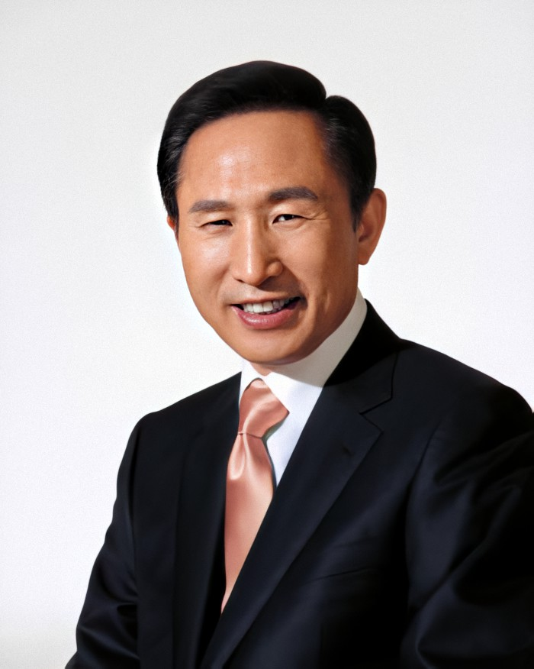
Ли Мён Бак президент Кореи - с 2008 по 2013 год.

Slide 6
Ли в ходе предвыборной кампании
выдвинул так называемый экономический план 7–4–7:
Ли пообещал обеспечить 7%-ный ежегодный экономический прирост (по итогам 2007 г. около 4–4,3%), довести южнокорейский ВНП на душу населения до $40 тыс. (2007 г. – около $20 тыс.) и в течение ближайших 10 лет войти в число семи ведущих экономик мира (сейчас в диапазоне 12–14-е места)

Slide 7
ключевым пунктом предвыборной компании стали три цели развития отношений с Северной Кореей
-
1.полное ядерное разоружение КНДР;
-
2.открытость (по мнению ряда экспертов, новое южнокорейское правительство может поставить перед Пхеньяном вопросы соблюдения прав человека)
-
3.достижение дохода в расчете на душу населения КНДР $3 тыс.
Особое внимание было уделено укреплению отношений с США в направлении достижения качественно нового уровня стратегического взаимодействия

Slide 8
-
Целью этой политики
-
создание экономической системы, стимулирующей конкуренцию
Через проведение административной реформы правительство намерено свести к минимуму регулирование экономики и снизить налоговое бремя, с тем чтобы субъекты экономической деятельности могли конкурировать друг с другом в условиях полностью свободного рынка
-
Отрицательное влияние растущих цен на топливо планируется уменьшить с помощью так называемой «энергетической дипломатии», активизируя выход южнокорейских топливных компаний на зарубежные нефтегазовые рынки и увеличив долю самостоятельной добычи до 16% национальных потребностей к 2012 г.
Данная экономическая стратегия уже получила название «МБномика» – по первым буквам имени корейского президента

Slide 9
административная реформа
В середине января Комиссией по приему президентских полномочий были опубликованы основные направления планируемой административной реформы. Первоначально реорганизация правительства предусматривала сокращение с 18 до 13 министерств. С учетом требования Конституции РК, помимо 13 глав министерств, в правительство должны были входить еще два министра без портфеля. Планировалось министерство бюджетного планирования объединить с министерством финансов и экономики, министерство морского и рыбного хозяйства – с министерством сельского и лесного хозяйства; министерство информации и связи – с министерством торговли, промышленности и энергетики; министерство науки и технологий – с министерством образования и подготовки людских ресурсов; министерство по делам женщин и семьи – с министерством здравоохранения и социального обеспечения. Министерству культуры и туризма будут переданы функции Агентства правительственной информации с последующей его ликвидацией. Планы передачи функций министерства по делам воссоединения министерству иностранных дел уже сразу после опубликования в январе 2008 г. попали под критику как внутри Южной Кореи, так и привлекли внимание международных экспертов. Одновременно ликвидируются два управления на уровне министерств, одно управление при правительстве и пять комитетов. Как следствие, упраздняются должности 11 министров и приравненных к ним начальников управлений, восьми заместителей министров, а также 93 государственных служащих высшего ранга. В общей сложности в отставку планировалось отправить около 7 тыс. госслужащих, а численность госаппарата сократить более чем на 5%. Приватизация Национальной почтовой службы может привести к тому, что численность государственных служащих в целом сократится на 30%.

Slide 10
административная реформа
Компромиссный вариант предусматривает наличие в составе правительства 15 министерств. Сохранены министерства по делам воссоединения, а также женщин и семьи. Пересмотренный законопроект прошел через утверждение участников сессии Национального собрания

Slide 11
Ли заявил
при посещении министерства обороны РК о недопустимости смешивания вопросов укрепления обороны и безопасности страны с вопросами межкорейских отношений. Попытка ликвидации министерства по делам воссоединения многими экспертами также рассматривается как шаг на пути перехода от политики умиротворения Севера, проводимой администрацией Ро Му Хена, к более прагматичной политике, нацеленной на достижения конкретных уступок от Пхеньяна, и в первую очередь в вопросах глобальной безопасности.
И, как видно, это будет проходить с одновременным укреплением стратегического партнерства США-РК . Так, в ходе состоявшейся 13 февраля встречи с профессором Гарвардского университета Джозефом Наем (бывшим сотрудником военного ведомства США) Ли Мен Бак призвал к укреплению южнокорейскоамериканского альянса, создав для него новые дипломатические рамки

Slide 12
Ли заявил
-
Попытка ликвидации министерства по делам воссоединения многими экспертами также рассматривается как шаг на пути перехода от политики умиротворения Севера, проводимой администрацией Ро Му Хена
-
к более прагматичной политике, нацеленной на достижения конкретных уступок от Пхеньяна, и в первую очередь в вопросах глобальной безопасности.
-
Ли Мен Бак призвал к укреплению южнокорейскоамериканского альянса, создав для него новые дипломатические рамки

Slide 13
9 января помощник госсекретаря США Кристофер Хилл посетил Комиссию по приему президентских полномочий, а 10 января встретился с избранным президентом Ли Мен Баком
В свою очередь президент США 7 января выразил надежду на то, что Конгресс США не будет затягивать с ратификацией соглашения о свободной торговле с РК, подписанное 2 апреля 2007 г. А Палата представителей Конгресса США приняла 6 февраля резолюцию с поздравлениями Ли Мен Баку по случаю избрания на пост следующего президента РК. Обращает на себя внимание то обстоятельство, что никогда раньше Конгресс США не поздравлял южнокорейских президентов с избранием , и то, что депутаты проголосовали за принятие резолюции единогласно, а сам документ был подготовлен представителями и Демократической, и Республиканской партий. Особое место в заявлении отводится дальнейшему укреплению американо-южнокорейского военно-политического альянса. Еще раньше последовало заявление госсекретаря США Кондолизы Райс о намерении принять участие в церемонии инаугурации нового президента РК.

Slide 14
Приход к власти представителя консервативного крыла
южнокорейской политической элиты означал неминуемые изменения во внешнеполитическом курсе. Консерваторы традиционно выступают за тесный союз с США. В своих предвыборных речах, а также на прессконференции после вступления в должность Ли Мёнбак заявлял, что основой его внешнеполитического курса будет прагматический подход.

Slide 15
Определились основные внешнеполитические векторы
восстановление взаимного доверия с США, укрепление корейско-американского союза, развитие отношений с Японией, взаимодействие с Северной Кореей на основе прагматического подхода, активизация сотрудничества со всеми странами мира

Slide 16
Серьезным стимулом для интенсификации американо-южнокорейских отношений стала
агрессивная внешняя политика Северной Кореи. Когда в 2009 г. Севером было произведено несколько запусков баллистических ракет и второе испытание ядерного устройства, а в 2010 г. произошел ряд инцидентов в Желтом море (в том числе обстрел острова Ёнпхёндо и потопление южнокорейского корабля «Чхонан»), сторонники укрепления альянса получили максимальную поддержку как в Соединенных Штатах, так и в Республике Корея. В качестве важного внешнеполитического фактора можно выделить значительное усиление КНР в регионе и выступление китайских властей на стороне северокорейского режима

Slide 17
Мировой экономический кризис и временный спад экономики в 2009–2010 гг.
также сыграли свою роль в укреплении американо-южнокорейских отношений. В докладе Центра стратегических и международных исследований «США и Азиатско-Тихоокеанский регион: стратегия безопасности для администрации Б. Обамы» было обозначено, что укрепление отношений с Республикой Корея, переход от оборонного сотрудничества к широкому спектру совместных проектов должен стать одной из приоритетных целей новой американской администрации в Восточной Азии. Подобные настроения наблюдались и в Сеуле. Уже в начале 2009 г., сразу же после инаугурации Б. Обамы, в Республике Корея активно обсуждалась перспектива расширения американо-южнокорейского сотрудничества, прежде всего, в таких сферах, как глобальное изменение климата, развитие зеленой экономики и т. д.4 На первой встрече двух президентов, состоявшейся на саммите G-20 в 2009 г. в Лондоне

Slide 18
Б. Обама назвал Республику Корея одним из ближайших союзников и лучших друзей Соединенных Штатов.
Во время первого официального визита южнокорейского президента Ли Мёнбака в Вашингтон 16 июня 2009 г. был принят документ Совместное видение американо-южнокорейского альянса, в котором стороны обозначили основные направления совместных действий. В нем подчеркивалось, что американский и корейский народы крепко связаны между собой благодаря таким общим ценностям, как приверженность свободной демократии и рыночной экономике. В документе указывалось, что стороны продолжат всесторонне развивать свои отношения, прежде всего, в сфере бизнеса, образования, науки, культуры. Договор об обеспечении взаимной безопасности был назван краеугольным камнем в отношениях двух стран. Американо-южнокорейский альянс должен быть адаптирован к вызовам XXI в. и обеспечивать интересы обоих государств.

Slide 19
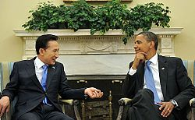
Б. Обама и Ли Мён Бак

Slide 20
Большое внимание в документе было уделено экономическим взаимоотношениям двух стран
Важным условием их развития должна была стать совместная зона свободной торговли, договор о создании которой на тот момент был подписан, но еще не ратифицирован. Также указывалось, что объединение Кореи должно произойти мирным путем на основе принципов демократии и рыночной экономики. В целом в документе неоднократно повторялось: будущее Корейского полуострова связано с развитием демократических свобод, соблюдением прав человека и т. д. Новая американская администрация стала активно развивать различные направления сотрудничества. Большое внимание уделялось проблематике американо-южнокорейской зоны свободной торговли (KORUS FTA). Документы о ее создании были подписаны еще в 2007 г., однако их ратификация затянулась на пять лет.

Slide 21
Переход власти к консерваторам в 2008 г. и их повторная победа на президентских и парламентских выборах 2012 г.
только усиливают зависимость государственной политики Сеула от прагматичных подходов и взглядов, особенно на фоне резкого ухудшения межкорейских отношений в конце 2012 – первой половине 2013 г

Slide 22
Вопросы закрепления
К чему направлена внешнеполитическая доктрина президента Ли Мён Бака?

Slide 23
2 Роль Пак Кын Хе в укреплении безопасности страны
В марте 2013 г. Пак Кын Хе представила свою программу развития диалога и обменов между Республикой Корея и КНДР под названием "Процесс укрепления доверия на Корейском полуострове", предусматривающую налаживание связей между обеими странами. В августе 2013 г. она выступила с инициативой совместно с КНДР создать "Парк мира" внутри демилитаризованной зоны, разделяющей Корейский полуостров по 38-й параллели. В феврале 2014 г. и октябре 2015 г. возобновлялись встречи разделенных семей (после Корейской войны 1950-1953 гг. члены многих семей оказались по разные стороны межкорейской границы).

Slide 24
«Стратегия национальной безопасности Республики Корея» определяет три базовых принципа «творческого прагматизма»:
«(1) трезвая, реалистическая и последовательная оценка окружающей обстановки;
(2) постановка достижимых целей и разработка обоснованных планов по их достижению;
(3) обеспечение максимально возможных выгод от затраченных вложений и усилий» .
«Стратегия» называет также три условия, необходимых для реализации политики «творческого прагматизма»: – поддержание и упрочение национального консенсуса; – нацеленность на достижение практических результатов; – развитие международного сотрудничества .
Названные выше принципы и условия реализации политики «творческого прагматизма» распространяются на все направления жизнедеятельности южнокорейского государства, но особенно полно проявляются они в экономической сфере, прежде всего по проблемам внешнеэкономических связей.

Slide 25
Состоявшаяся в начале 2013 г. смена главы государства не отразилась на принципиальных основах внешнеполитического курса Республики Корея
поскольку политику страны по-прежнему определяют умеренные консервативные круги, лидером которых в ходе президентской гонки 2012 г. стала Пак Кын Хе, что она является первой в истории Кореи женщиной, занявшей президентское кресло в Голубом доме, и дочерью Пак Чжон Хи — человека, который в 1960–70-х гг. определил судьбу южнокорейского государства на десятилетия.

Slide 26
Итоги выбора 19 декабря 2012 г.

Slide 27
Пак Кын Хе в 2011–2012 гг.
стала центром обновленческого движения внутри Ханнараданъ / Великой национальной партии (ВНП), которое на предвыборном этапе закончилось трансформацией последней в Сэнуриданъ / Новую национальную партию (ННП). Обновленная консервативная партия избрала Пак Кын Хе своим лидером, что и предопределило не только её выдвижение единым партийным кандидатом, но и победу на президентских выборах 2013 г

Slide 28
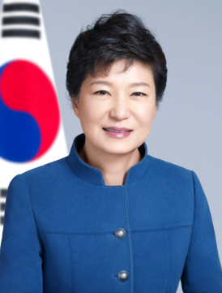

Slide 29
предвыборная платформа Пак Кын Хе
-
-
формирование креативной экономики, способной стать движущей силой национального развития и прогресса;
-
обеспечение малому и среднему бизнесу «статуса» основы национальной экономики;
позволившую ей овладеть президентским креслом, следует назвать основные пункты:
– демократизация экономики и обеспечение условий для её устойчивого развития в изменяющемся мире;
– формирование справедливого рынка занятости

Slide 30
предвыборная платформа Пак Кын Хе
-
– создание общенациональной системы социального обеспечения, прежде всего пенсионного;
-
-
– формирование режима доверительных отношений с Северной Кореей;
– внедрение системы государственной поддержки семей с малолетними детьми;
– обеспечение условий для безопасного и устойчивого развития нации
– восстановление доверия народа к правительству через обновление политической системы страны;
– развитие системы образования как инструмента национального развития и средства обеспечения творчества нации;

Slide 31
Основными направлениями внешней политики южнокорейского государства на протяжении многих десятилетий остаются
– союзнические отношения с США;
– политическое и экономическое взаимодействие с традиционными партнерами по Северо-Восточной Азии – Японией и Китаем;
– межкорейские отношения;
– отношения с Российской Федерацией; при этом Россия определяется в Республике Корея и как региональный партнер по СВА, и как важный актор в сфере межкорейского урегулирования.

Slide 32
РК и КНДР поддерживали контакты на высоком уровне
в октябре 2014 г. Южную Корею посетила военно-партийная делегация КНДР во главе с начальником Главного политического управления Корейской народной армии Хван Бён Со, который считается "вторым человеком" в руководстве КНДР. Также Сеул выражал заинтересованность в участии в российско-северокорейском логистическом проекте "Хасан-Раджин", в рамках которого осуществлялись поставки российского угля в Южную Корею через северокорейский порт Раджин.

Slide 33
Однако в начале 2016 г. межкорейский диалог был вновь прерван
. 10 февраля 2016 г. правительство Республики Корея заявило о выходе из проекта "Хасан-Раджин" и закрытии совместного промышленного комплекса в г. Кэсон (КНДР) в ответ на ядерное испытание Северной Кореи 6 января и запуск ракеты дальнего действия 7 февраля.
Южная Корея поддержала санкции СБ ООН и ввела односторонние меры против КНДР: финансовые ограничения в отношении лиц и организаций, подозреваемых в участии в разработке оружия массового поражения; запрет на заход кораблей под иностранным флагом в южнокорейские порты, если перед этим они были в портах КНДР в течение 180 дней; запрет на ввоз северокорейских товаров в РК через третьи страны; запрет гражданам РК пользоваться услугами северокорейских ресторанов и иных коммерческих структур за пределами КНДР. Администрация Пак Кын Хе перешла к политике давления, полностью свернув межкорейское сотрудничество.

Slide 34
стратегия внешней политики «политикой доверия» Пак Кын Хе
политика доверия совмещает идеологию либерализма, делая акцент на доверии, с доктриной реалистичной политики (realpolitik), провозглашенной еще О. Бисмарком.
одним движением Пак предлагает неидеологический прагматизм и гибкость реализма, а также ценностный подход либерализма

Slide 35
Внешнеполитические приоритеты администрации Пак Кын Хе
Во внешней политике президент Пак Кын Хе, как и ее предшественник, сделала упор на укреплении военно-политического альянса с Соединенными Штатами Америки.
По уже установившейся традиции первые зарубежные поездки вновь избранные южнокорейские президенты осуществляют в Вашингтон. Не стал исключением и первый визит за рубеж Пак Кын Хе. С 5 по 10 мая 2013 г. она в сопровождении большой группы южнокорейских бизнесменов (более 50 человек) совершила официальный визит в США, провела переговоры с президентом Б. Обамой, высокопоставленными чиновниками его администрации.

Slide 36
Ядерные и ракетные испытания
проведенные Пхеньяном в 2012 – начале 2013 гг., усилили военно-политическое взаимодействие РК и США. В марте 2013 г. Сеул и Вашингтон подписали «План совместных действий на случай военных провокаций» со стороны Северной Кореи. Планом предусмотрены незамедлительные жесткие ответные меры со стороны РК и США. Правительство Пак Кын Хе приняло широкую программу военных закупок в США. В 2012–2013 гг. Сеул и Вашингтон активизировали военную деятельность, увеличилось количество совместных маневров. Американские войска стали ежегодно проводить на территории Южной Кореи по 15–16 крупных военных учений

Slide 37
В отношениях с Японией новое правительство РК
судя по всему, не намерено резко менять прежний курс. Колониальное прошлое, принадлежность острова Токто, другие факторы будут по-прежнему раздражать обе стороны. Пока не видно реальных намерений Сеула и Токио отодвинуть в сторону имеющиеся противоречия, искать компромиссы по проблемным вопросам. Вместе с тем РК и Япония занимают сходные позиции в отношении Северной Кореи, требуют прекращения Пхеньяном ракетно-ядерных программ, денуклеаризации Корейского полуострова. Обе стороны поддерживают широкие торгово-экономические связи

Slide 38
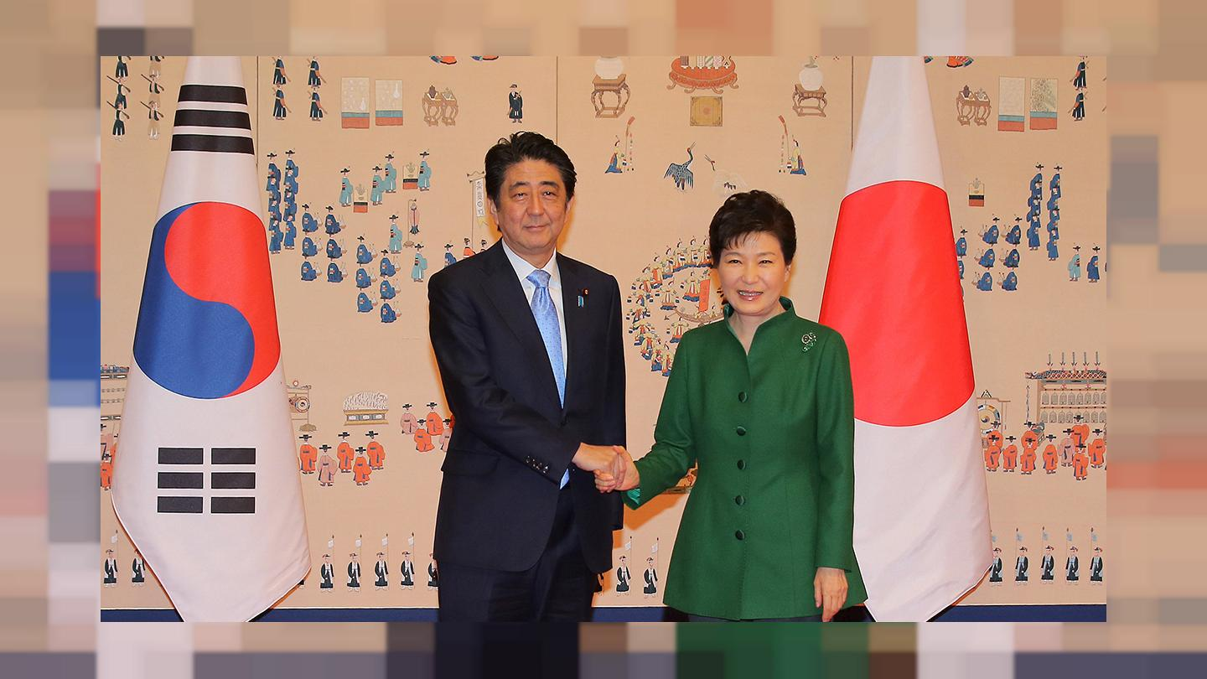
В отношениях с Японией новое правительство РК

Slide 39
В Сеуле с раздражением восприняли неожиданный визит в мае 2013 г. в Пхеньян
советника премьер-министра Японии по проблемам Северной Кореи Исао Иидзимы, который был принят там на высоком уровне. В Южной Корее назвали эту поездку «напрасной», так как она, считают в Сеуле, не была согласована с основными партнерами Японии.

Slide 40
Отношения с Китаем администрация Пак Кын Хе
намерена развивать на основе добрососедства, широкого политического и экономического сотрудничества. Сеул и Пекин поддерживают активные связи и контакты по северокорейской проблематике. РК и КНР выступают за безъядерный статус Корейского полуострова. Новый руководитель КНР Си Цзиньпин предложил Пак Кын Хе поднять отношения двух стран на более высокий уровень, отвечающий новому времени и одновременно сохраняющий их историческую составляющую. За этой фразой просматривается намерение Пекина политически приблизить Южную Корею к себе (экономические связи развиваются достаточно успешно), укрепить тем самым свои позиции в противоборстве с США на Корейском полуострове. Состоявшийся в конце июня 2013 г. визит в Пекин президента Пак Кын Хе подтвердил намерение РК и КНР укреплять двусторонние связи и стратегическое сотрудничество, взаимодействие в политическом разрешении северокорейской ядерной проблемы

Slide 41
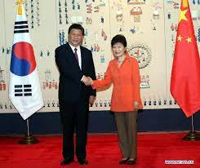
Отношения с Китаем администрация Пак Кын Хе

Slide 42
В отношении России администрация Пак Кын Хе
проводит курс своих предшественников. Москва во внешнеполитических приоритетах Сеула по-прежнему занимает четвертое место (после США, Китая и Японии). Южная Корея и Россия поддерживают постоянные контакты по урегулированию ракетно-ядерного кризиса, выступают за денуклеаризацию этого региона.

Slide 43
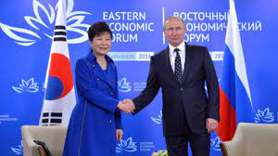

Slide 44
Межкорейские отношения
Начало деятельности нового южнокорейского президента совпало с резким обострением межкорейских отношений. Ситуация на полуострове весной 2013 г. находилась на грани военного конфликта между Севером и Югом, что было вызвано, с одной стороны, ядерными испытаниями КНДР и запусками ею баллистических ракет, а с другой – неадекватными военно-политическими акциями Южной Кореи, США и их союзников. Между Пхеньяном и Сеулом полностью прекратились контакты и связи. Северные корейцы объявили о разрыве всех соглашений с Югом по вопросам безопасности. Был закрыт важный канал межкорейского экономического сотрудничества – промышленная зона в Кэсоне. Южнокорейский бизнес покинул Северную Корею. В результате объем торговли между двумя Кореями резко сократился

Slide 45
Пак Кын Хе предложила
следующую программу оздоровления отношений между Югом и Севером:
• денуклеаризация КНДР;
• превращение Корейского полуострова в зону мира и процветания;
• установление доверительных отношений между корейскими сторонами;
• создание парка мира в демилитаризованной зоне (ДМЗ);
• превращение Северо-Восточной Азии в регион мира и сотрудничества. Сеул предложил также провести отдельные переговоры о возобновлении Кэсонского проекта.

Slide 46
Внешнеполитические усилия правительства Пак Кын Хе
сконцентрированы на решении ядерной проблемы Корейского полуострова. При этом поиск средств и методов ее урегулирования будет осуществляться на основе союзных отношений с США, целью которых по-прежнему остается объединение Кореи под эгидой Сеула и Вашингтона и ликвидация северокорейской государственности.
Межкорейские отношения тесно связаны с ядерным вопросом КНДР. Без продвижения в его разрешении невозможен прогресс по всем другим аспектам корейского урегулирования. Пхеньян на сегодняшний день невозможно убедить отказаться от ядерного оружия

Slide 47
Вопросы закрепления
Роль Пак Кын Хе в укреплении безопасности страны

